Slide 1
PHÒNG GIÁO DỤC & ĐÀO TẠO HUYỆN AN LÃO
TRƯỜNG TIỂU HỌC QUỐC TUẤN
Toán
Luyện tập
GIÁO VIÊN: BÙI PHƯƠNG THẢO

Slide 2
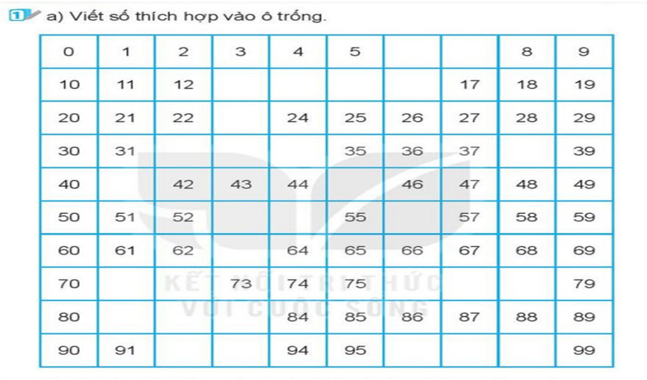

Slide 3
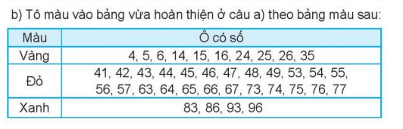

Slide 4
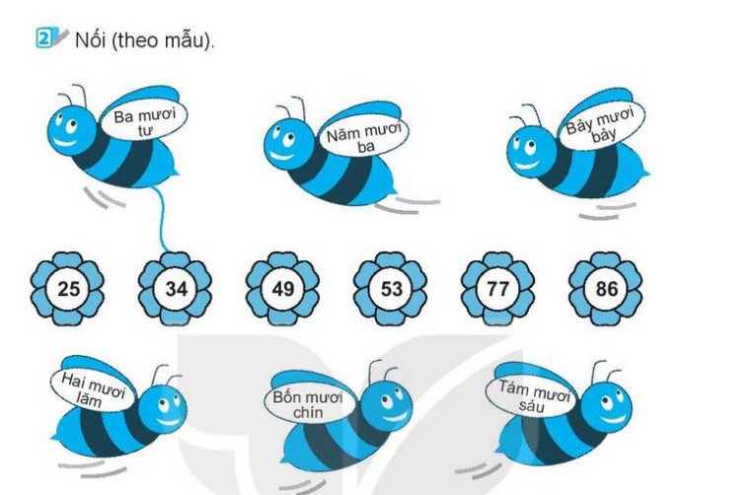

Slide 5
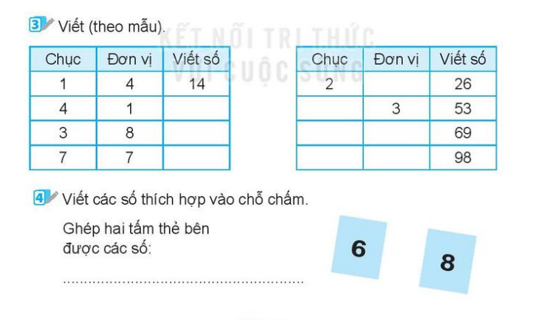

Slide 6
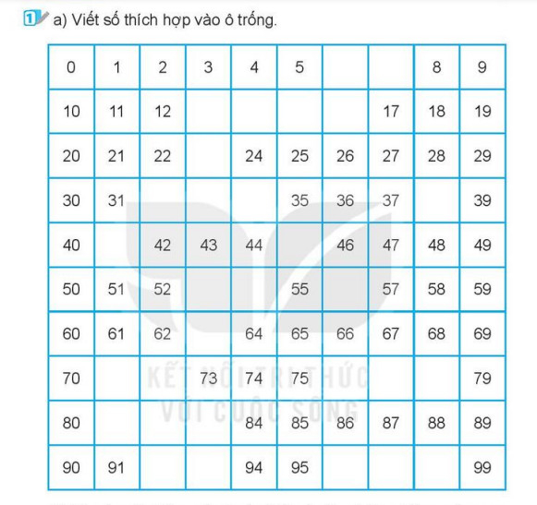
6
7
13
14
15
16
23
32
33
34
38
41
45
53
54
56
63
71
72
76
77
78
81
82
83
92
93
96
97
98

Slide 9
6
41
5
38
6
9
77
9
8
86
68,

Slide 10





Tạm biệt và
hẹn gặp lại!

